Slide 1
Chủ đề 1. Sử dụng máy tính
BÀI 3. KÍCH HOẠT, THOÁT KHỎI
PHẦN MỀM MÁY TÍNH

Slide 3
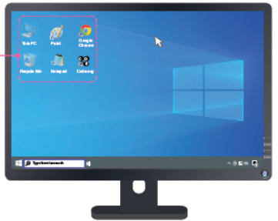
Có những gì trên màn hình máy tính?

Slide 4
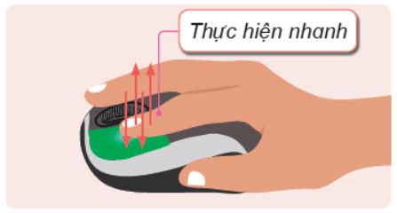
Nháy đúp chuột

Slide 5
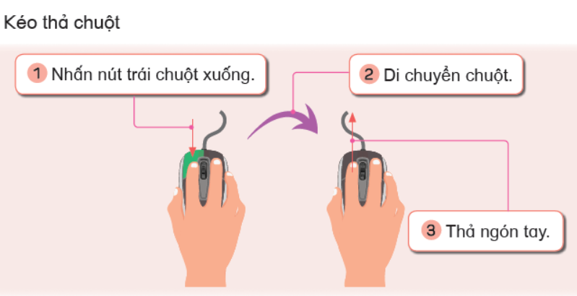
Kéo thả chuột

Slide 7

(Minh hoạ, thực hành trên máy tính), kích hoạt và thoát khỏi phần mềm Paint

Slide 8
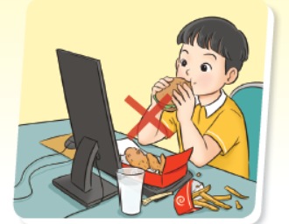
Nên làm hay không nên làm?
NÊN
KHÔNG NÊN
1. Vừa ăn uống vừa sử dụng máy tính
□
☒
□
□
2. Tránh va đập, làm rơi máy tính
☑
□
☑
□
3. Thao tác với chuột nhẹ nhàng, dứt khoát
□

Slide 10
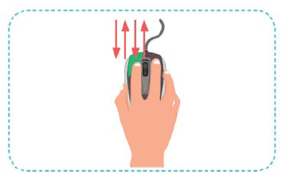
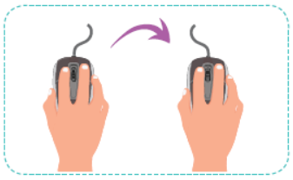
1. Ghép nối
A
B
Kéo thả chuột
Nháy đúp chuột

Slide 11
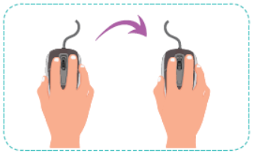

1. Nháy đúp chuột
2. Kéo thả chuột

Slide 12

3. Khởi động phần mềm
Nháy đúp chuột vào biểu tượng phần mềm.
4. Thoát khỏi phần mềm
Nháy chuột vào nút .

